Slide 1


Slide 2
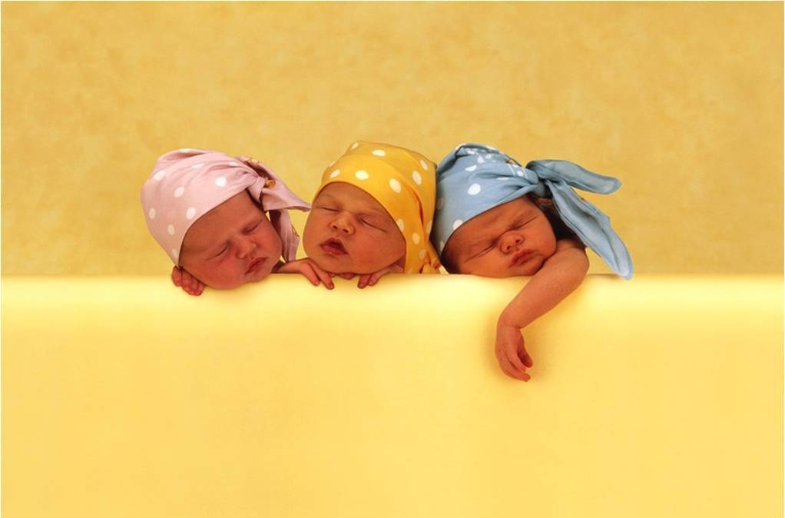
کارگاه احیا
کودکان و شیرخواران
دکتر علیپور- شبکه بهداشت و درمان شهرستان نوشهر

Slide 3

زنجيره حيات:
1- پیشگیری Prevention,
2- احیای قلبی ریوی زودهنگام Early CPR,
3- دسترسی سریع به خدمات اورژانس
Prompt access to the emergency response system,
4- ارائه سریع احیای پیشرفته Rapid PALS,
5- مراقبت جامع بعد از ایست قلبی
Integrated post– cardiac arrest care.
سه مورد اول: احیای پایه کودکان the first 3 links: BLS
Notes:
1- since injury is the leading cause of death in children over 1 year of age and motor vehicle crashes are the most common cause of fatal childhood injuries; targeted interventions, such as the use of child passenger safety seats, can reduce the risk of death.

Slide 4
ایست قلبی تنفسی اطفال
Pediatric Cardiorespiratory Arrests
تنفسی
10%
10%
شوک
80%
قلبی
Notes:
Respiratory arrest have best survival rates (>70%) with Bystander resuscitation
If asystolic, mortality > 90%

Slide 5
احیایی که به شکل صحیح توسط افراد حاضر در صحنه انجام شود تا هفتاد درصد با پیش آگهی عصبی مطلوب در آینده همراه خواهد بود.
شایعترین علت آسیب‌های منجر به فوت در کودکان: حوادث وسیله نقلیه موتوری

Slide 6
CAB
كودك نيازمند احيا:
مشكل در تامين اكسيژن بافتهاي انتهايي و بويژه بافت عصبي
(تامين اكسيژن كافي توسط ريه‌ها و توزيع آن در بدن توسط جريان خون و به كمك ضربان قلب)
بر همين اساس 3 اصل عمده در احياي پايه كودك اهميت دارد:
(C:Circulation or Chest Compressions ) توزيع آن در بدن توسط گردش خون به كمك ضربان موثر قلب و گردش خون
(A:Airway) دريافت اكسيژن توسط بافت ريه از طريق راه هوايي
(B:Breathing) تامين اكسيژن از طريق تنفس و تهويه موثر: تنفس/ تهويه مكانيكي

Slide 7
علت CAB :
اهمیت گردش خون و پمپ قلبی
احتمال بازگشت تنفس خودبخود
رساندن اکسیژن به بافتهای حیاتی و دور کردن مواد زائد از بافتها

Slide 8
تمام احياگران پس از آموزش قادر به شروع سريع ماساژ قلبي خواهند بود؛
در حالي كه وضعيت دادن به سر و استفاده مطلوب از ماسك يا بگ و ماسك و يا تنفس دهان به دهان كه به طور مناسبي انجام شود، براي احيا زمان‌گير بوده و شروع ماساژ را به تاخير خواهد انداخت.

Slide 9
اهمیت تنفس در احياي كودكان:
شايع‌تر بودن ايست‌هاي قلبي ناشي از مشكلات تنفسي نسبت به مشكلات قلبي در بچه‌ها و شيرخواران
اگر شروع احيا با ماساژ قلبي (30 ماساژ) و بدنبال آن تنفس كمكي، به طور تئوريك شروع تهويه ريوي را فقط حدود 18 ثانيه در احياي يك نفره و در زمان كوتاهتري در احياي دو نفره به تاخير مي اندازد.

Slide 10
ترتیب احیای پایه برای احیاگر غیرحرفه ای
1. ارزیابی ایمنی فرد احیا کننده و کودک مصدوم
2. ارزیابی نیازمندی کودک به احیا
3. ارزیابی پاسخ دهی مصدوم
4. ارزیابی تنفس کودک
5. شروع فشردن قفسه سینه (ماساژ قلبی)
6. باز کردن راه هوایی و تهویه دادن
7. هماهنگی بین فشردن قفسه سینه و تنفس
8. اطلاع رسانی به سیستم اورژانس

Slide 11
1. ارزیابی ایمنی فرد احیا کننده و کودک مصدوم
اطمینان از سلامت مصدوم ← حرکت دادن مصدوم
اطمینان از امن بودن محیطی که مصدوم و احیاگر در آن هست

Slide 12
2. نیاز به احیا را ارزیابی کنید:
کودک مصدوم پاسخ به تحریکات نمی‌دهد
کودک نفس نمی‌کشد و یا تنفس غیرموثر دارد
(حرکات متناوب باز کردن دهان شبیه دم زدن و نفس کشیدن که تنفس موثر محسوب نمی شود: دهنک زدن)
وجود ایست قلبی

Slide 13
3. ارزیابی پاسخ دهی مصدوم
به مصدوم ضربات آهسته‌ای بزنید
با صدای بلند حالش را جویا شوید،"حالت خوبه؟" ا گر اسم کودک را می‌دانید او را به اسم صدا بزنید.
اگر کودک حالت پاسخ دهنده داشته باشد، پاسخ داده، جابجا شده و یا ناله خواهد کرد.

Slide 14
3. ارزیابی پاسخ دهی مصدوم
درصورت وجود پاسخ:
به سرعت بررسی هرگونه آسیب نیازمند کمک
کودک در حال نفس کشیدن: خبر کردن اورژانس- ارزیابی وضعیت کودک مجددًا و مکررًا
کودکان دچار مشکل تنفسی، خود به خود وضعیتی می‌گیرند که بهترین حالت برای باز نگه داشتن راه هوایی بوده و بیشترین تهویه را در آن وضعیت برایشان میسر می کند، اجازه دهید کودک دچار مشکل تنفسی در وضعیتی که در آن راحت است، بماند.
بدون پاسخ:
اگر در ارزیابی ابتدایی کودک، پاسخی از او ندیدید (بدون پاسخ)، با فریاد کمک بخواهید.

Slide 15
4. ارزیابی تنفس کودک
تنفس منظم مصدوم: نیازی به عملیات احیا و شروع ماساژ قلبی نیست
در این صورت و اگر شواهدی از حادثه و آسیب وجود ندارد، کودک را بر روی یک پهلو بخوابانید تا ضمن کمک به بازنگه داشتن راه هوایی، خطر خفگی نیز کاهش یابد.
تنفس نداشته و پاسخ نمی‌دهد و یا تنفس غیرموثر(دهنک زدن): شروع عملیات احیا
افتراق تنفس غیرموثر از تنفس طبیعی خودبخودی؛
شروع عملیات احیا هر زمان که پاسخ به تحریکات وجود ندارد (ولو این که تنفس غیرموثر به صورت دهنک زدن‌های گاه به گاه داشته باشد)

Slide 16
5. شروع فشردن قفسه سینه (ماساژ قلبی)
در ایست قلبی، برقراری جریان خون به ارگان‌های حیاتی با فشردن موثر و مطلوب قفسه سینه.
در صورت عدم پاسخ به تحریکات و یا نداشتن تنفس: 30 ماساژ قلبی
خصوصیات یک عملیات احیا با کیفیت بالا و مطلوب:
فشردن قفسه سینه با سرعت و تعداد مناسب و عمق کافی.
سریع فشار دادن: با سرعت حداقل 100 بار در دقیقه (و حدا کثر 120 بار در دقیقه).
فشار محکم و قوی: فشردن حداقل یک سوم قطر قدامی خلفی قفسه سینه و یا ^{cm}4 در شیرخواران و^{cm} 5 در کودکان (در نوجوانان حداقل^{cm} 5 و نه بیشتر از^{cm} 6)
برگشت کامل قفسه سینه در فاصله بین دو ماساژ (فرصت پر شدن مجدد قلب از خون)
انجام ماساژ قلبی بر روی سطح سخت (غیر قابل ارتجاع)

Slide 17
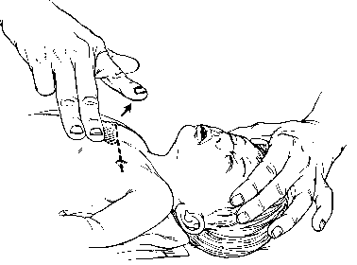
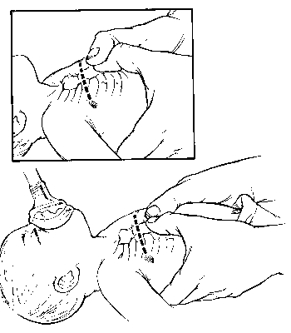
5. شروع فشردن قفسه سینه (ماساژ قلبی)
احیای شیرخوار:
فشردن جناغ با دو انگشت (قسمت تحتانی جناغ زیر خط فرضی بین دو سینه).
فشار ندادن دنده‌ها و یا زائده خنجری استخوان جناغ (زائده گزیفویید).
ایجاد فشردگی حداقل به اندازه یک سوم عمق قفسه سینه یا در حدود 4 سانتیمتر

Slide 18
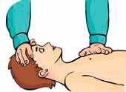
5. شروع فشردن قفسه سینه (ماساژ قلبی)
احیای کودک:
فشردن نیمه تحتانی جناغ با پاشنه یک یا هردو دست
فشردن حداقل باندازه یک سوم قطر قدامی خلفی قفسه سینه یا تقریبا 5 سانتیمتر
فشار ندادن دنده‌ها و یا زائده خنجری استخوان جناغ (زائده گزیفویید).

Slide 19
5. شروع فشردن قفسه سینه (ماساژ قلبی)
خستگی احیاگر← کم شدن سرعت ماساژ قلبی، عمق ماساژ و برگشت قفسه صدری
کاهش کیفیت ماساژ قلبی
درصورت وجود دو یا بیشتر از دو احیاگر: تعویض چرخشی هر دو دقیقه
جابجایی بین نفرات در حداقل زمان ممکن(کمتر از 5 ثانیه)
در احیا شیرخواران و کودکان: بهترین نتیجه همراهی ماساژ قلبی با تهویه (تنفس‌ کمکی)
در صورتی که یک احیاگر برای تنفس کمکی آموزش ندیده باشد و یا قادر به انجام آن نباشد، بایستی به ماساژ قلبی ادامه دهد تا افراد کمکی برسند.

Slide 20
ماساژ قلبی شیرخوار- دو احیاگر

Slide 21
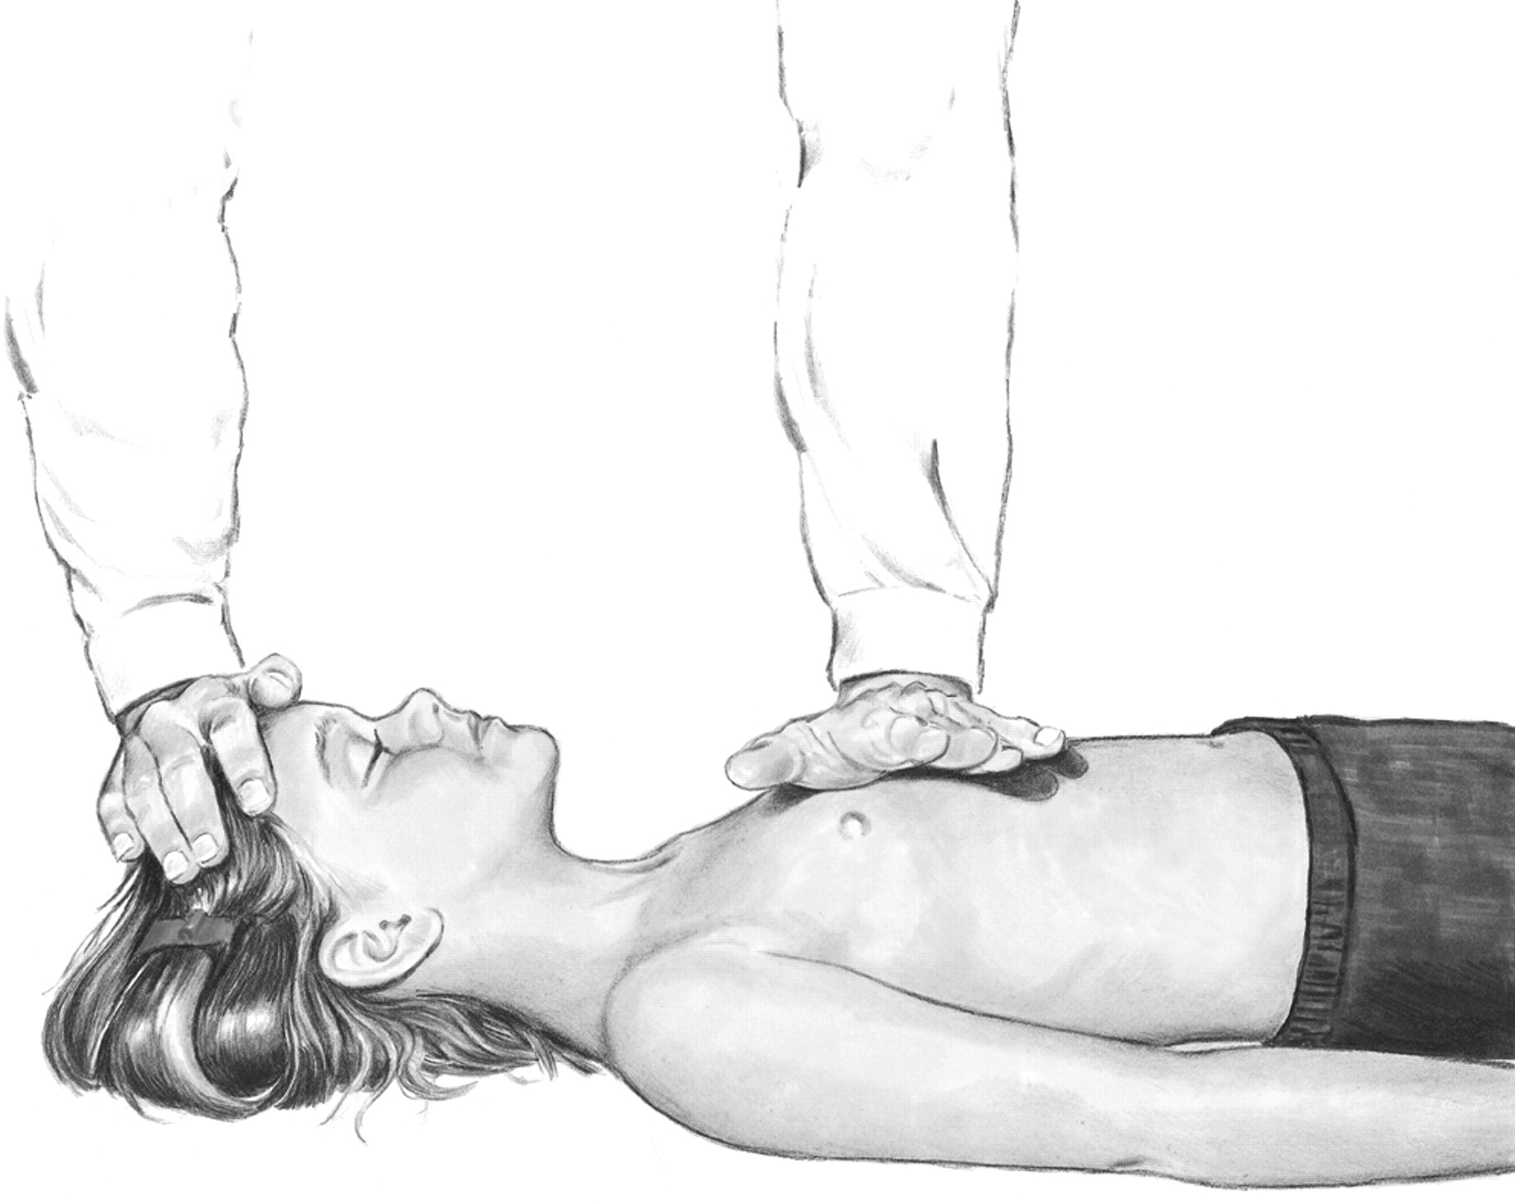
تکنیک یک دست- کودکان یک تا 8 سال

Slide 22
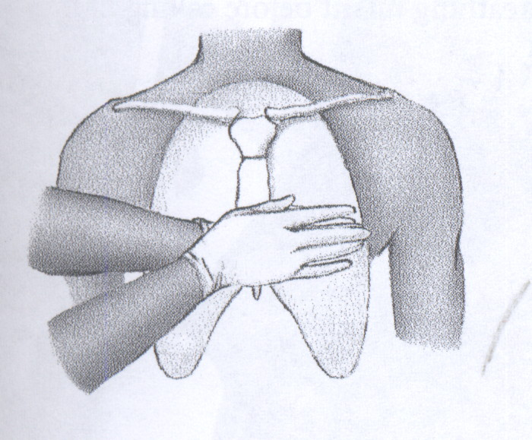

Slide 23
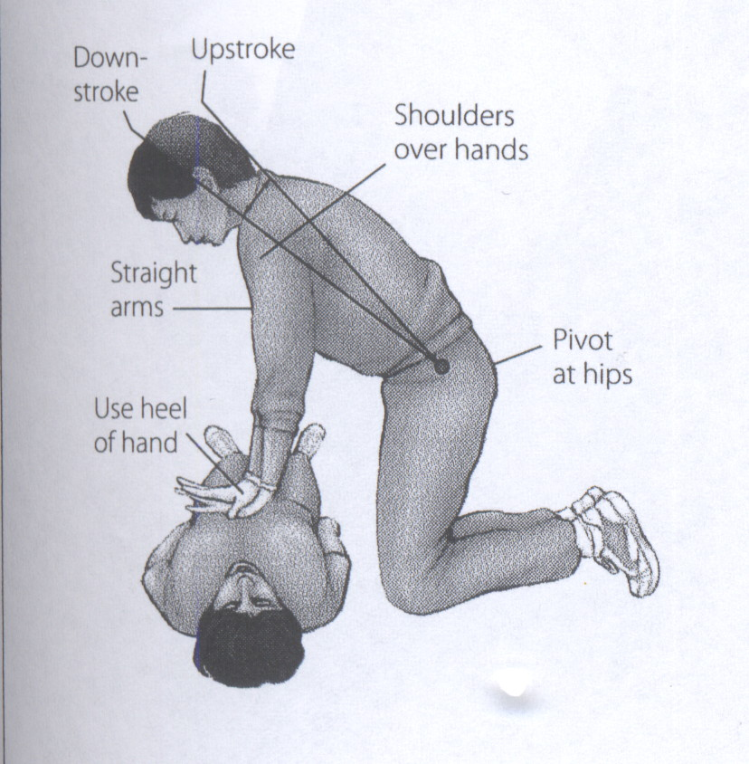

Slide 24
6. باز کردن راه هوایی و تهویه (تنفس کمکی) دادن
احیای یک نفره: نسبت ماساژ به تهویه 30:2
(هر 30 ماساژ با کیفیت و موثر ← 2 تنفس کمکی)
احیای دو نفره: نسبت ماساژ به تهویه 15:2
باز کردن راه هوایی با مانور عقب بردن سر و بالا بردن چانه
شیرخوار: تکنیک دهان به دهان و بینی/کودکان: تکنیک دهان به دهان
اطمینان به موثر بودن تنفس‌ها (قفسه سینه باید همزمان با تنفس کمکی بالا بیاید).
هر تنفس ← حدود یک ثانیه
در صورت بالا نیامدن قفسه سینه: اصلاح وضعیت نامناسب سر- جلوگیری از نشت هوا- قرار دادن سر در وضعیت‌های مختلف

Slide 25
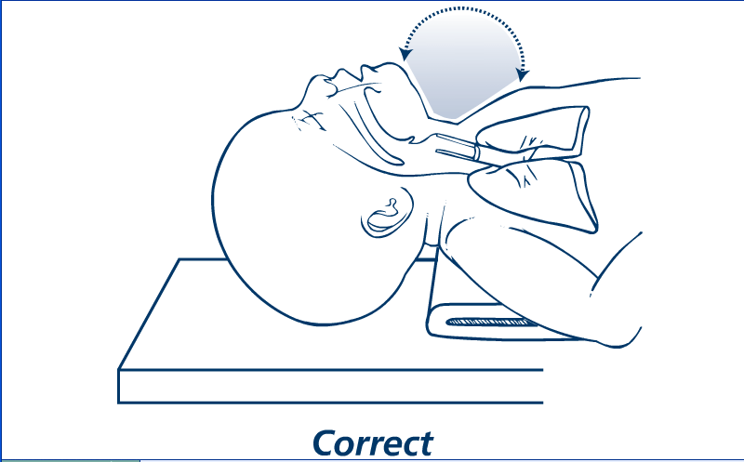
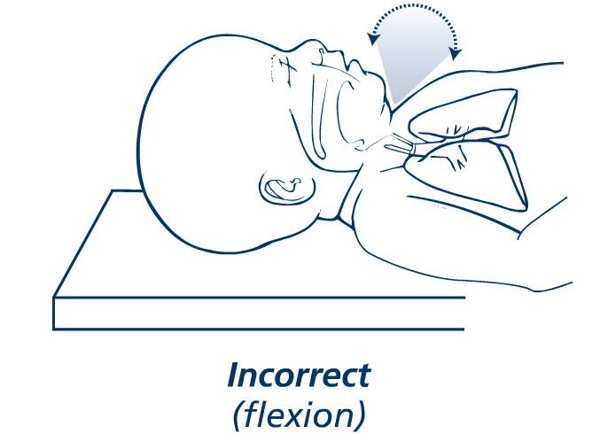
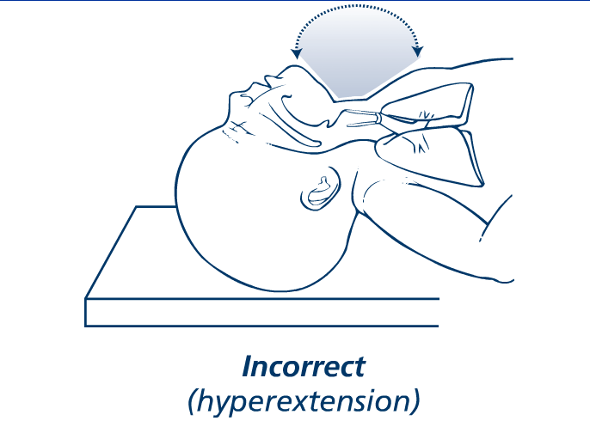

Slide 26
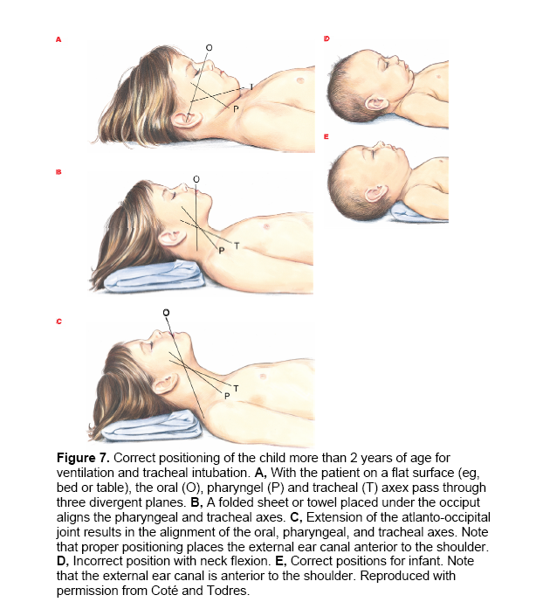

Slide 27
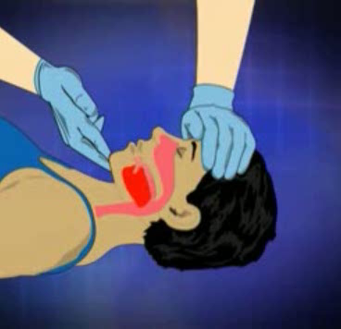

Slide 28
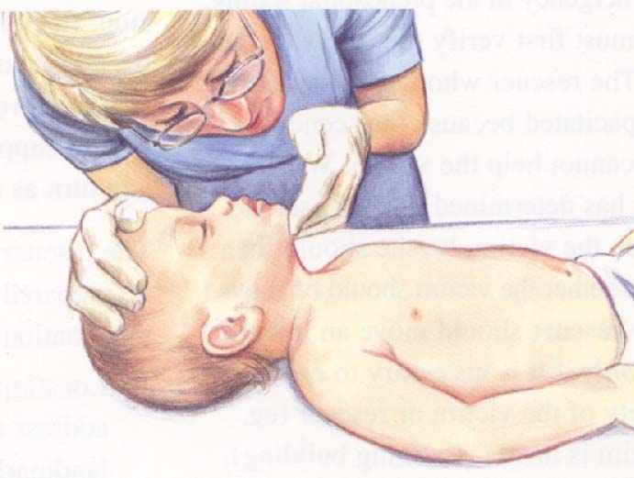
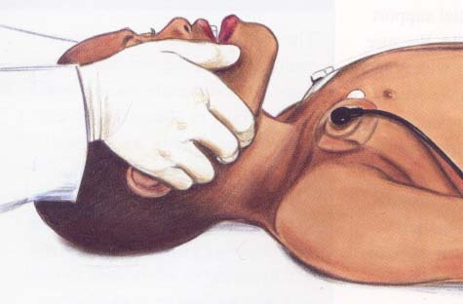
مانور عقب بردن سر و بالا بردن چانه
Head Tilt-Chin Lift
مانور کشیدن چانه به بالا
Jaw Thrust
مناسب در آسیب به ستون فقرات
در ناحیه گردنی

Slide 29
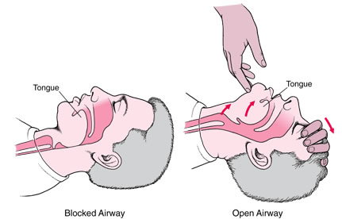

Slide 30
7. هماهنگی بین فشردن قفسه سینه و تنفس
بدون وقفه در عملیات احیا، بعد از دادن 2 تنفس، سریعاً 30 ماساژ بدهید.
احیاگر تنها، باید دوره‌های 30 ماساژ و 2 تنفس را برای مدت 2 دقیقه (5دوره) قبل از ترک بیمار به منظور اطلاع‌رسانی به اورژانس و یا تهیه یک دفیبریلاتور خارجی اتوماتیک (AED) ادامه دهد.
اطمینان از بالا آمدن قفسه سینه در هنگام تنفس

Slide 31
8. اطلاع رسانی به سیستم اورژانس
دو احیاگر:
نفر اول فورا شروع عملیات احیا
نفر دوم خبرکردن سیستم اورژانس و آماده کردن دفیبریلاتور خارجی اتوماتیک (AED) درصورت داشتن
یک احیاگر:
انجام عملیات احیا برای 2 دقیقه،
فراخوانی اورژانس و تهیه یک AED (درصورت داشتن)
برگشتن سریع بر بالین قربانی و استفاده هر چه سریعتر ازAED و یا شروع مجدد عملیات احیا ماساژ قلبی (دوره‌های 30 ماساژ و 2 تنفس) تا رسیدن تیم احیا اورژانس و یا شروع تنفس خودبخودی قربانی

Slide 32
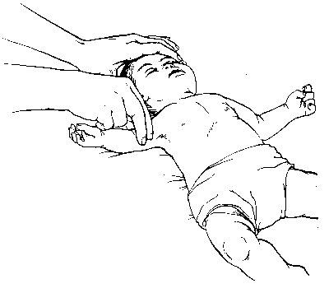
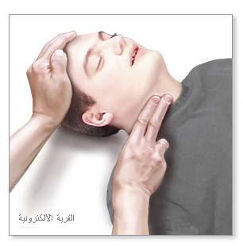
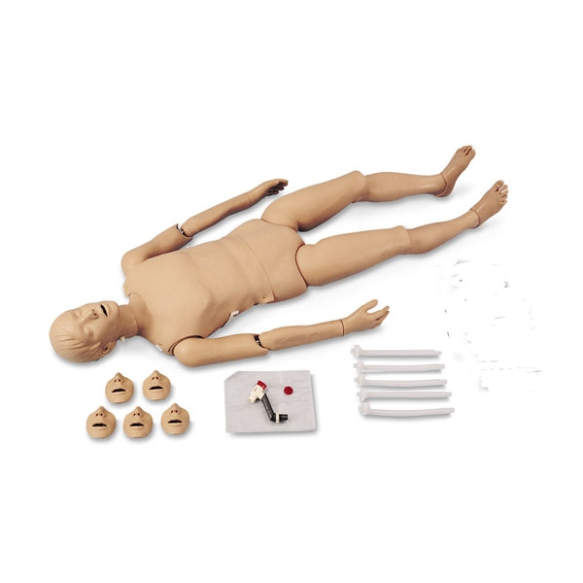
کنترل نبض و تنفس
ده ثانیه برای جستجوی یک نبض (براکیال در شیرخواران و کاروتید یا فمورال در کودک)
شروع ماساژ قلبی در صورت حس نکردن نبض طی ده ثانیه یا اطمینان از عدم وجود نبض
در وضعیت اورژانسی لمس کردن نبض خیلی سخت است

Slide 33
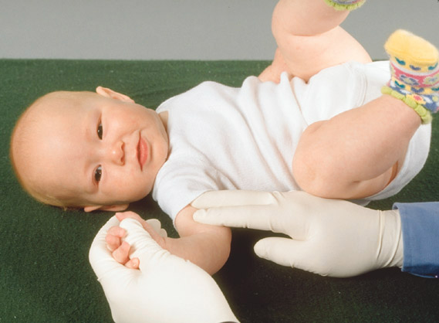

Slide 34
کنترل نبض و تنفس
تنفس ناکافی همراه با وجود نبض
نبض قابل لمس و تعداد آن بیش از 60 بار در دقیقه اما تنفس ناکافی:
شروع تنفس کمکی با سرعت 12 تا 20 در دقیقه (هر 3 تا 5 ثانیه، یک نفس) و ادامه تا برگشتن تنفس خودبخودی
ارزیابی نبض را هر 2 دقیقه و هر بار بیش از 10 ثانیه برای انجام این کار صرف نکنید.

Slide 35
کنترل نبض و تنفس
براديكاردي با پرفيوژن ناچيز
نبض كمتر از 60 تا در دقيقه
وجود علائم پرفيوژن ناچيز(مثل رنگ‌پريدگي، ماتلينگ(پوست بصورت شبکه‌ای و لکه‌لکه)، سيانوز) عليرغم فراهم كردن اكسيژناسيون و تهويه
شروع ماساژ قلبي
در این حالت ايست قلبي قريب الوقوع بوده و شروع به احيا قبل از ايست قلبي كامل منجر به بقاي عمر بهتري خواهد بود.
توصيه به شروع ماساژقلبي براي ضربانهاي كمتر از 60 در صورت وجود پرفيوژن ناچيز تنها بر اساس سادگي آموزش و سهولت به خاطرسپاري آن مي‌باشد.

Slide 36
Recovery Position
کودک با تنفس و بدون نشانه‌ای از تروما:
قرار دادن در وضعیت مناسب

Slide 37
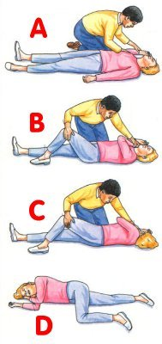
Recovery Position

Slide 38
وسایل کمکی در تنفس
ماسک اکسیژن
بگ وابسته به جریان و ماسک
لوله اکسیژن(اثر کمتر)
دست فنجان شده و لوله اکسیژن
میزان جریان اکسیژن: معمولا 10-15 لیتر در دقیقه

Slide 39
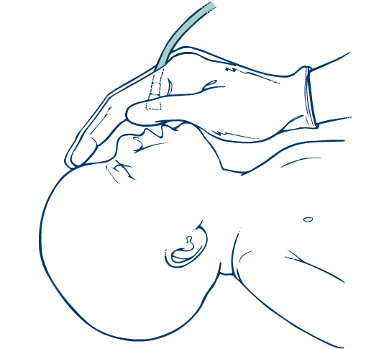
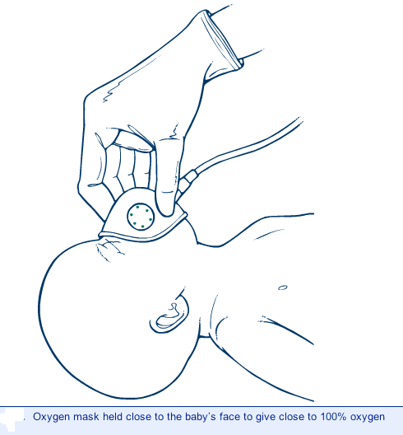
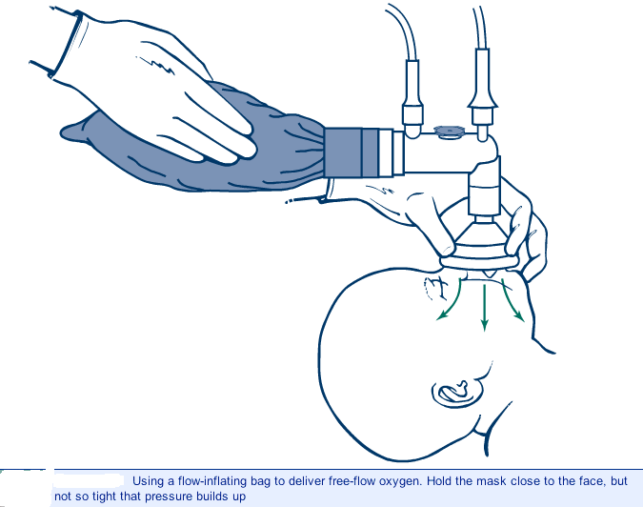
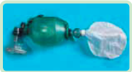
لوله اکسیژن
ماسک اکسیژن
بگ وابسته به جریان و ماسک

Slide 40
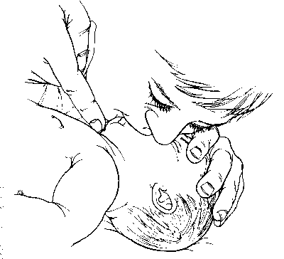
Comments on Technique
در شیرخوار: تکنیک تنفس دهان به دهان و بینی
در کودک: تکنیک دهان به دهان - در این مورد بینی باید با دست بسته شود.

Slide 41
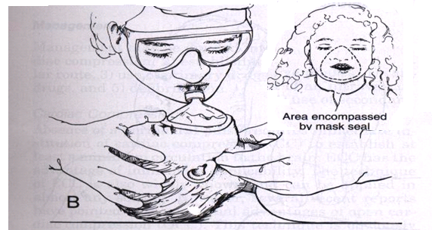

Slide 42
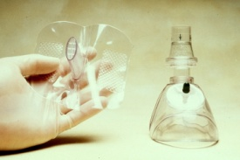

Slide 43
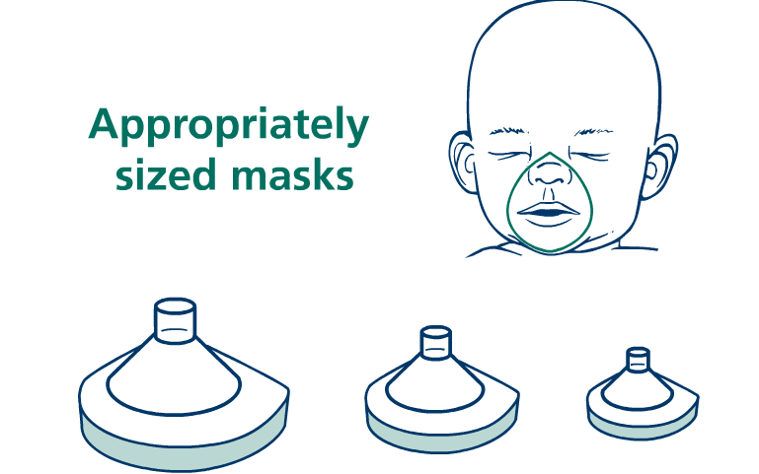
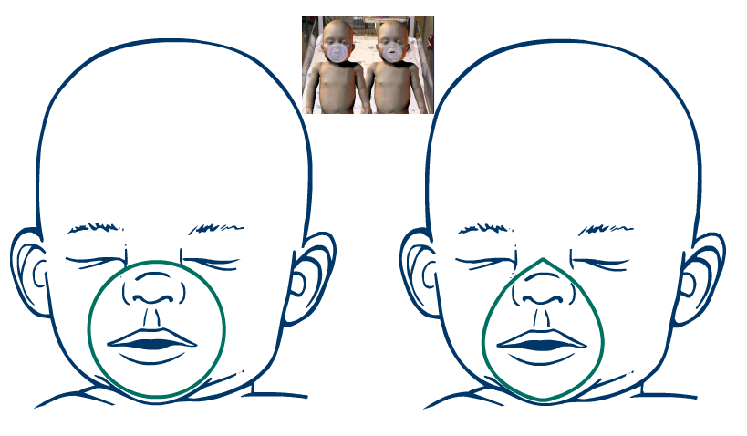

Slide 44
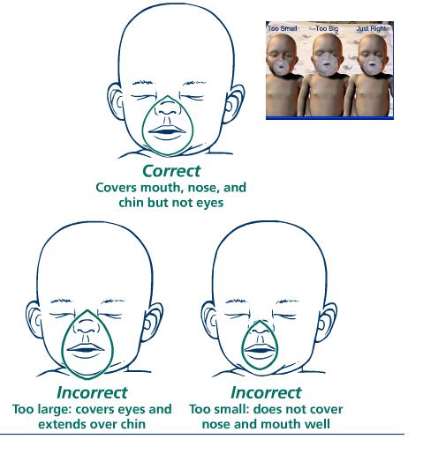

Slide 45
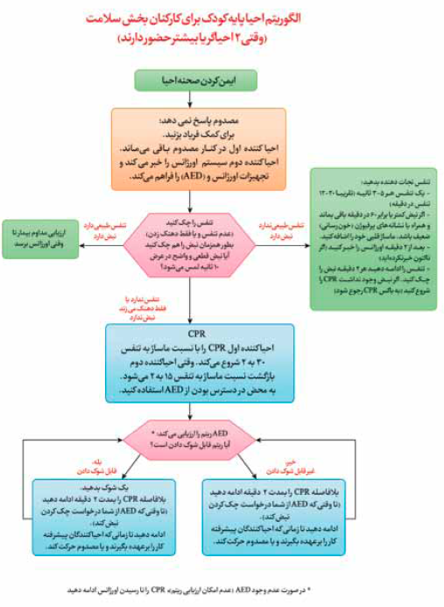

Slide 46
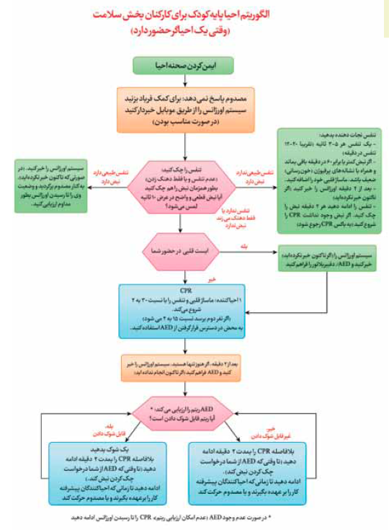

Slide 47
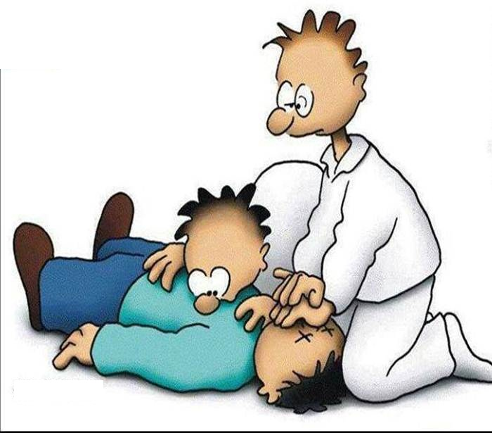
از مداخله افراد متفرقه و شلوغ شدن اتاق احیا جلوگیری نمایید و تمرکز خود را حفظ کنید

Slide 48
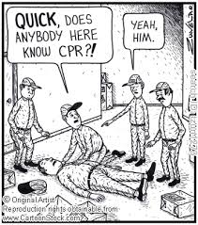

Slide 49
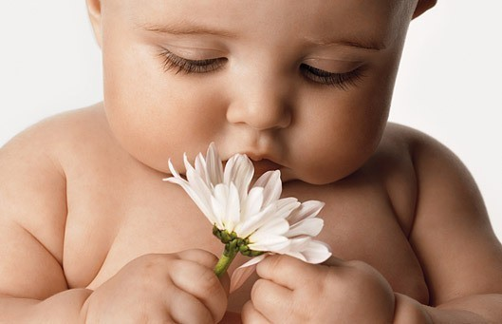
از توجه شما سپاسگزارم

